Slide 1
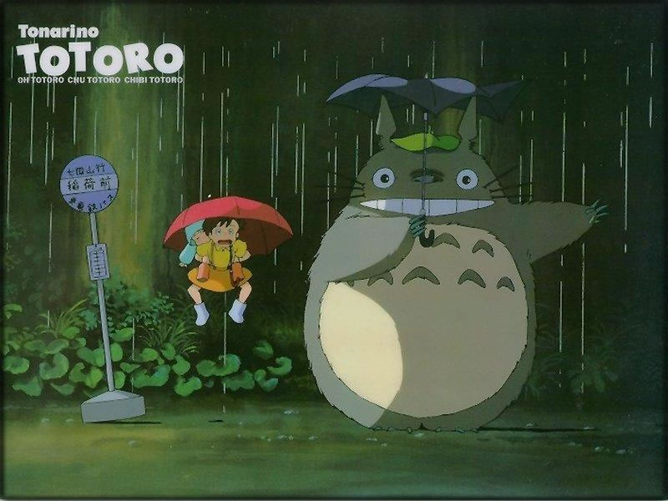
日本動畫
陳郁婷
Dec 30, 2014

Slide 2
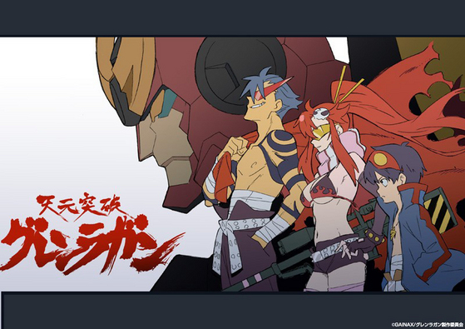



Slide 3


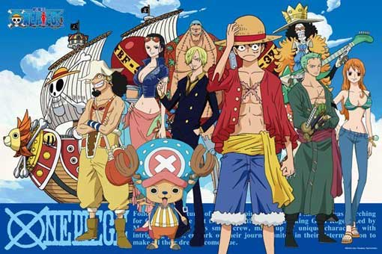

Slide 4
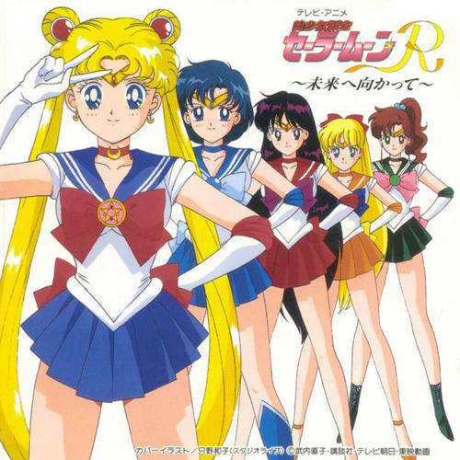



Slide 5




Slide 6
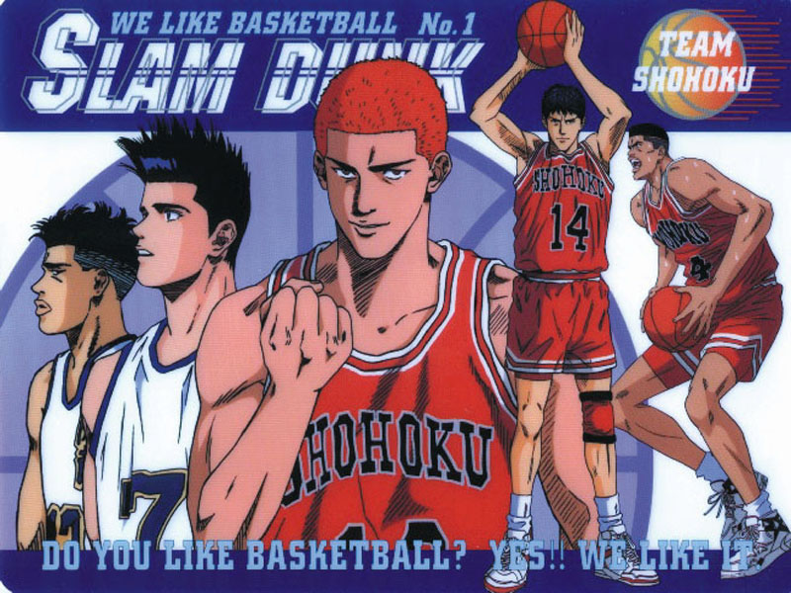

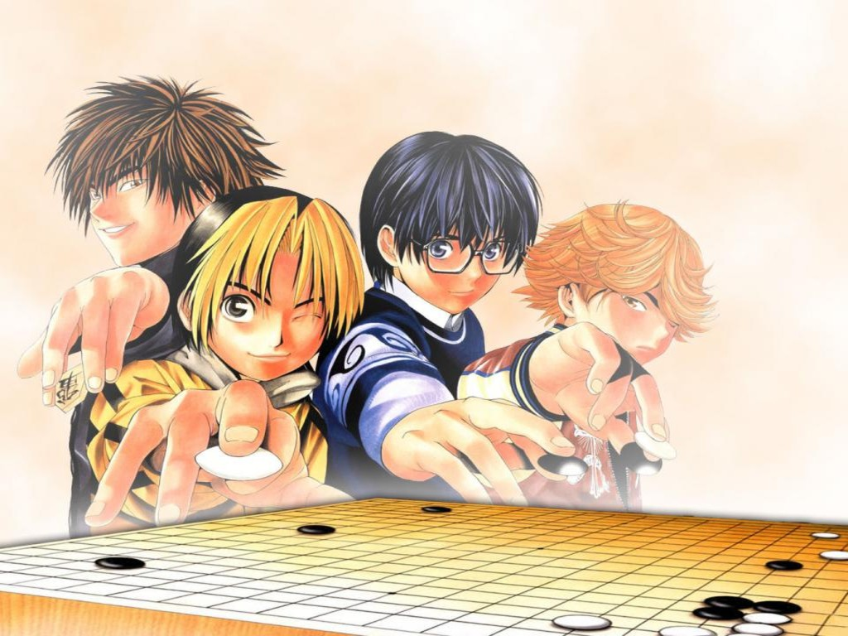

Slide 7
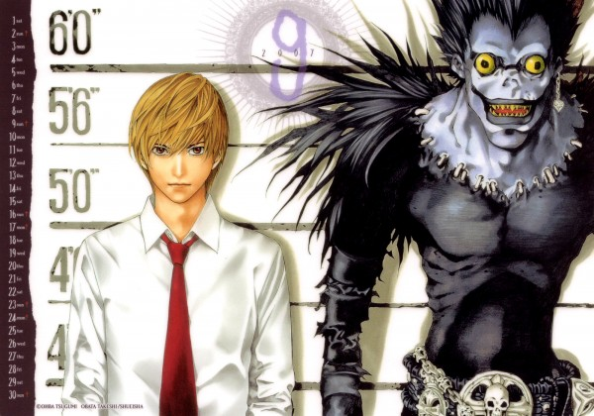
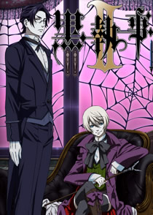
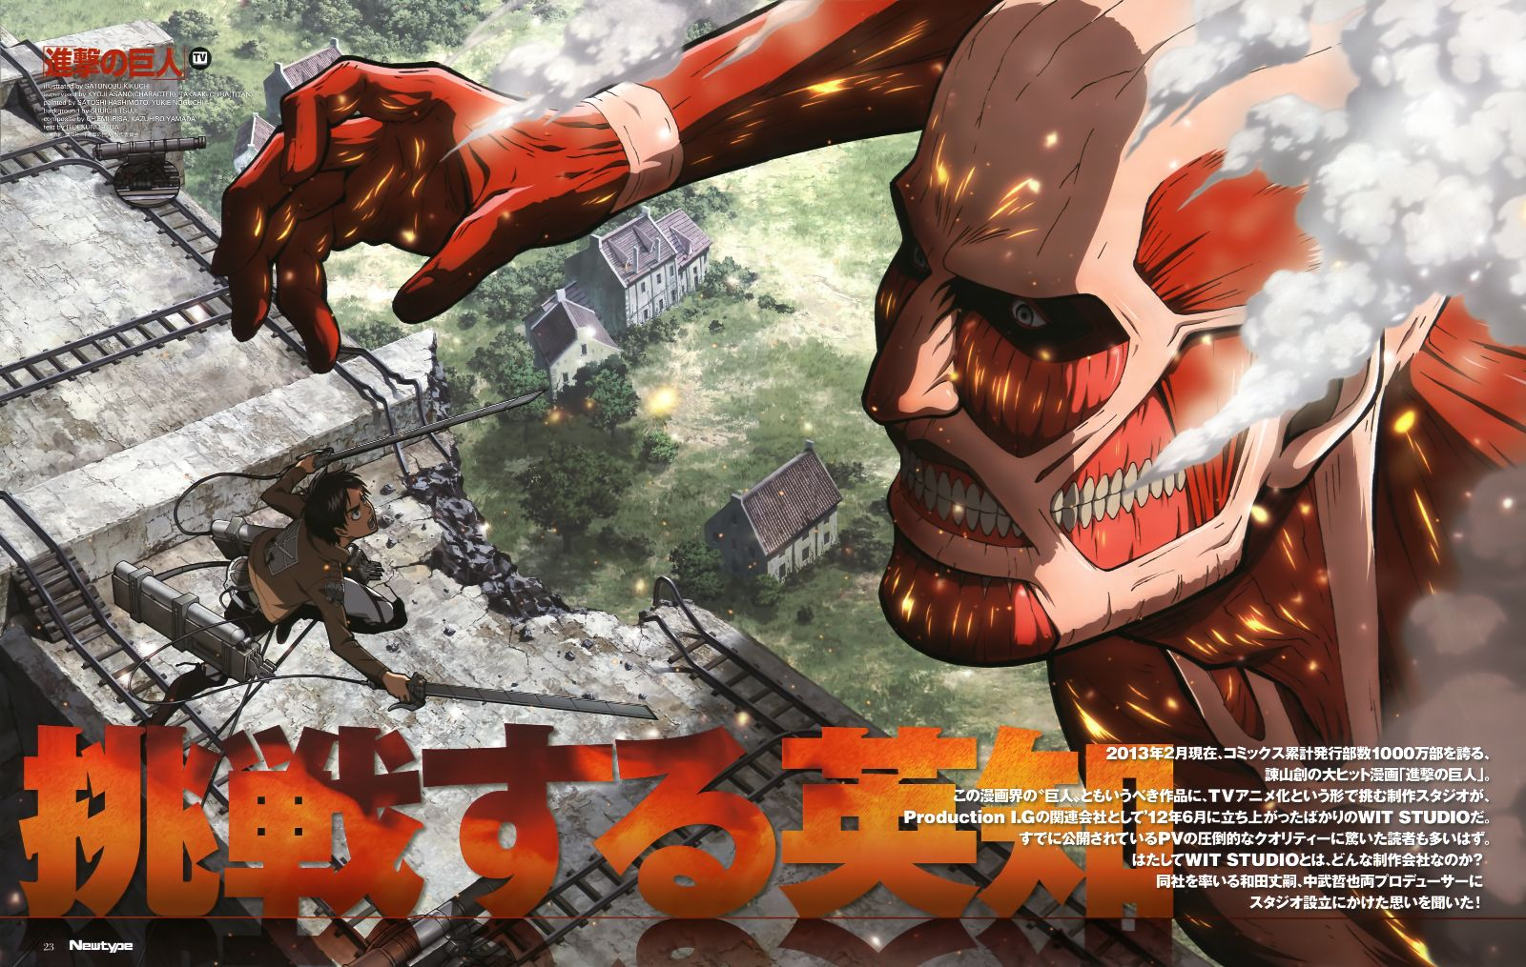

Slide 8
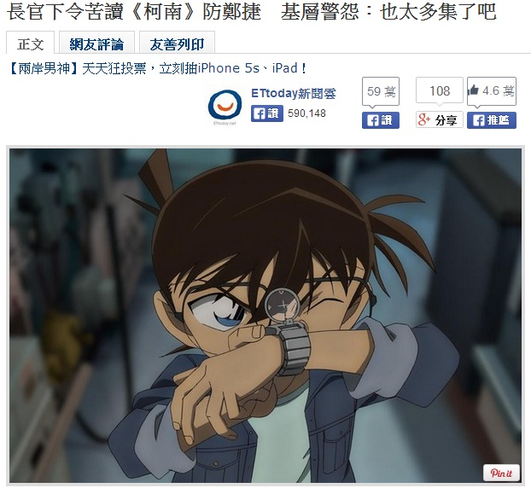

Slide 9
日本動畫產業的特色
作品數量多
(創意來源：傳說、漫畫、小說、原創等等)
類型化 vs 綜合類型
  Cross Ange [EP11] - Eiengatari ~El Ragna~ (2014)
週邊商品

Slide 10
日本動畫中的日本社會與文化
自然觀與科學觀：神秘環境/氣勢 vs 真相只有一個/量測精度
群體與個人：團體合作 vs 個人英雄主義
善與惡：反戰 vs 暴力

Slide 11
日本政府的”酷日本”經濟政策
クール・ジャパン法 ～日本の魅力をビジネスへ～
http://www.meti.go.jp/english/policy/mono_info_service/creative_industries/pdf/Traditional_Crafts_of_Japan.pdf

Slide 12
Is Japan Cool?

Slide 13
戰前日本動畫的歷史
Japanese Old Animation (1929)
Japanese Music Animation (1929)
Japan old live-action animation (1929). Taro's Train.
Japanese Baseball Animation (1931)
Evil Mickey attacks Japan - A 1936 Japanese animation

Slide 14
戰後日本動畫的歷史
Japanese Classic Cartoon(1947) 1/3
Japanese Animation History, from Mori to Ōtsuka to Kanada
「言ノ葉」Music Video -Makoto Shinkai / Director's Cut- Short (2013)
Kill la Kill Episode 1 Goku Uniform Theft (2013)
Every Anime Opening Ever Made

Slide 15
動畫/動漫元素與行銷
  國內與國外

Slide 16


真人電影

Slide 17


動畫概念元素：圖像角色、配音

Slide 18
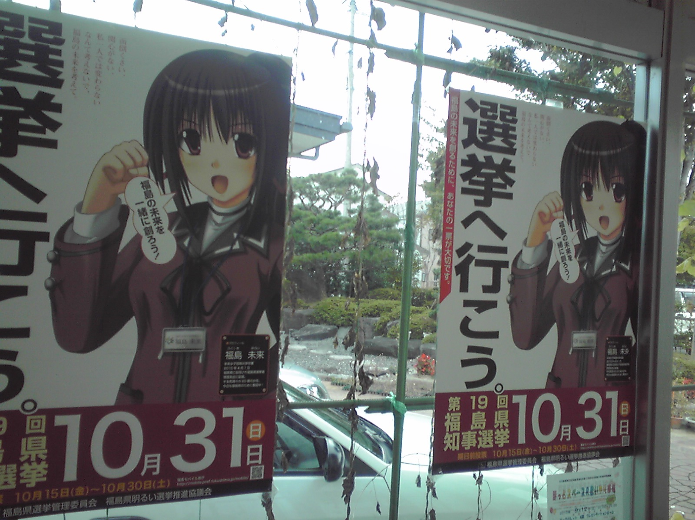

Slide 19
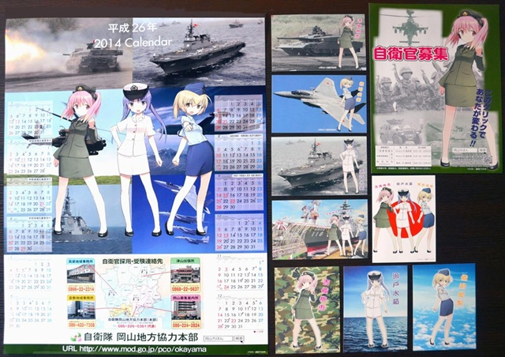


Slide 20
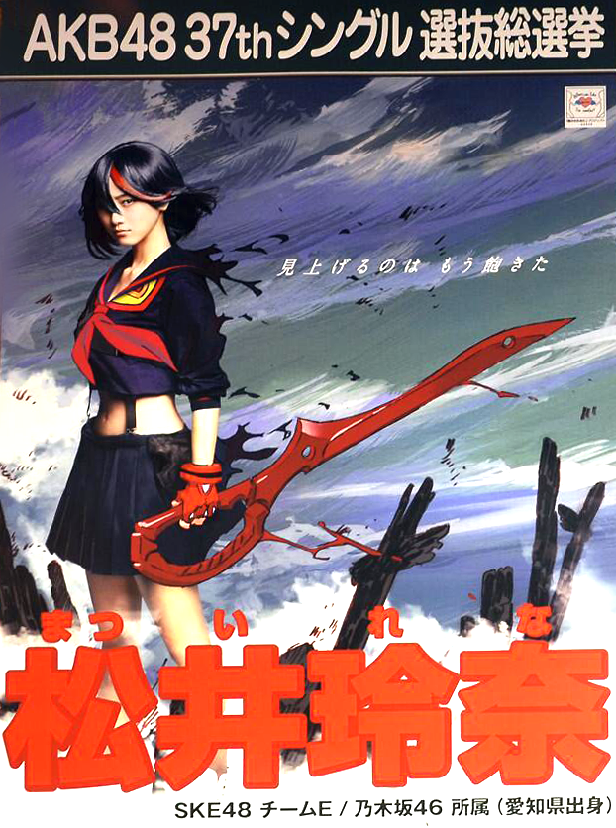


Slide 21
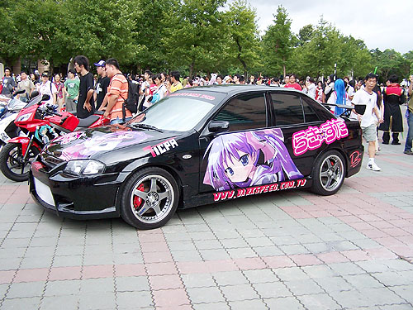
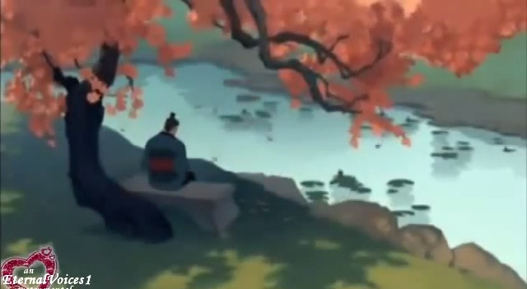

文化
全球化
的載體

Slide 22
Reference
METI Channel (https://www.youtube.com/channel/UCAMvYSb3oO7oQpcaHZQYv7A )
METI (http://www.meti.go.jp/)
ANA (https://www.ana-cooljapan.com/ )
MOD (www.mod.go.jp)
Cool Japan Fund (http://www.cj-fund.co.jp/)
http://www.openculture.com/2014/06/early-japanese-animations-the-origins-of-anime-1917-1931.html
The History of Anime & Manga
A Capsule History of Anime

Slide 23
Thank you!

